Slide 2
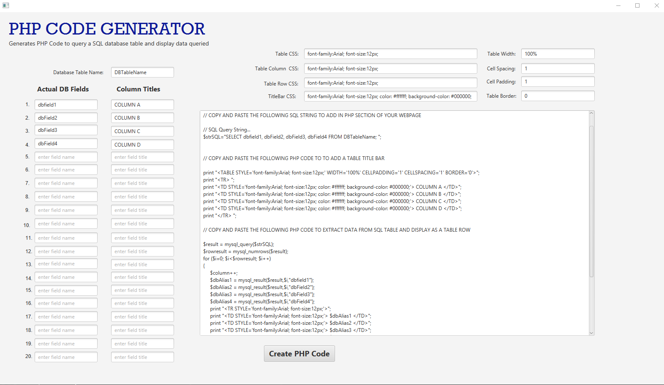

Slide 3
1
5
A
2
6
3
7
B
C
4
8
B
A
1
5
6
7
8
C
4
3
2

